Slide 1
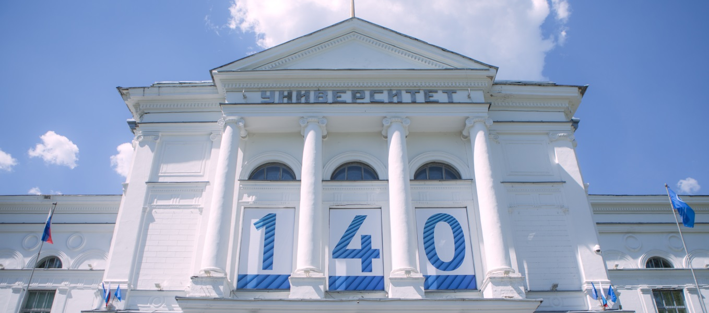

Томский университет 2019–2024
Э.В. Галажинский, ректор ТГУ

Slide 2
2018 – 2025 : вызовы и ответы
Рост нестабильности внутри государств и в международной системе
Сосредоточение сил для рывка в новый техно-экономический цикл
Очередной передел богатства внутри стран и на мировой арене
Увеличение ценности суверенитета, безопасности и контроля активов
Концентрация власти вокруг сильных личностей – Си, Моди, Путин, Трамп, Эрдоган
Усиление государства как главного актора в экономике и инвестора в инфраструктуру
Источник: А. Безруков «Стратегия развития Томской области: высокие технологии в меняющемся мире»
Notes:
Глобальные корпорации в трудном положении – свои или чужие – налоговые войны и пошлины – развал ВТО

Slide 3
Передел мира и новые правила игры
Конец глобального
экономического контура.
Англосаконский мир «огораживается»
Китай – технологический
конкурент Америки
Техно-экономический блок = рынок + финансовый центр + набор технологий + философия развития + экономическая модель
Технологии – ключевые активы стран и основа их безопасности. Отказ пускать противников
в собственную критическую инфраструктуру
Источник: А. Безруков «Стратегия развития Томской области: высокие технологии в меняющемся мире»
Notes:
Создается новая структура мира на новой технологической основе
Российско-китайский проект спутникового широкополосного интернета против британского OneWeb (Airbus +) и Starlink Маска
Микрософт запрещен в госучреждениях Китая, Амазон – Алибаба, Фуйсбук – Wechat, история с ZTE, Kaspersky
Какая система будет эффективнее в 2035-м? Что делать России, Европе, Индии, Бразилии?
Борьба философий – борьба контуров как моделей – похоже на то как боролись Германия и Британия в первой мировой войне за рынки.

Slide 4
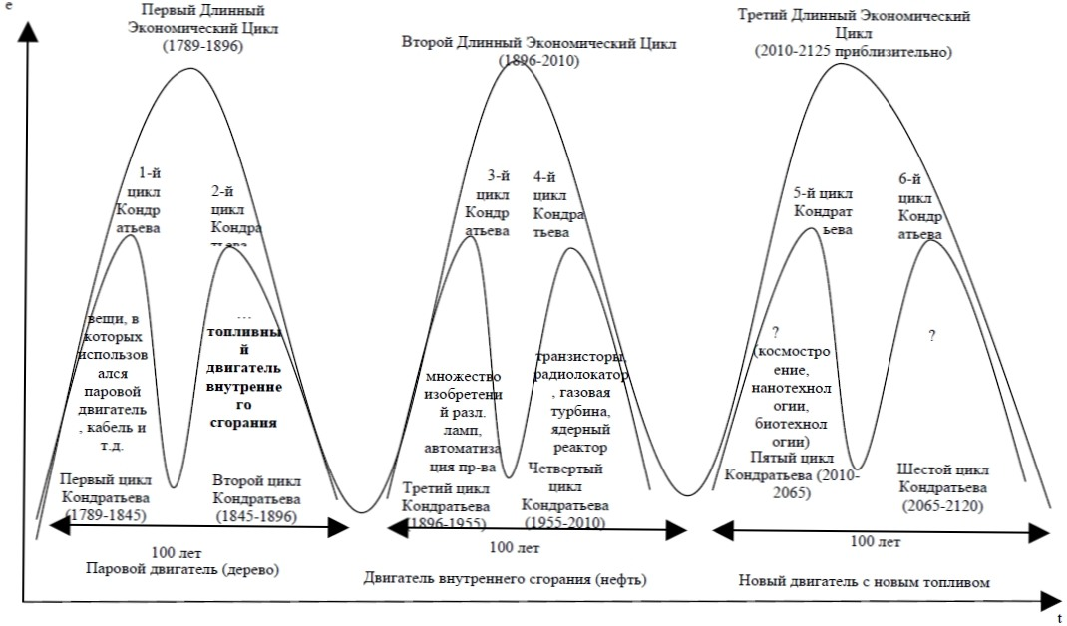
Циклы Кондратьева

Slide 5
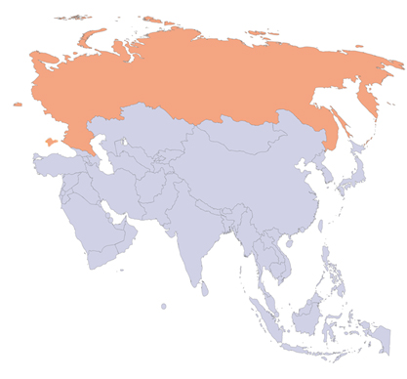
Новая геоэкономика России
и борьба за Евразию
Россия больше не Восток Европы, а СЕВЕР ЕВРАЗИИ
Общая транспортная, энергетическая, финансовая, информационная инфраструктура создаст четырех-
миллиардный рынок, с ростом в 5%
Нет безопасности – не будет инфраструктуры и рынка
Россия – экспортер безопасности в Большой Евразии
Противостояние США и Китая будет определять
политическую и военную динамику в Азии
Страны Евразии, например, АСЕАН, не захотят быть вовлеченными в этот конфликт и будут искать «третью силу»
для сохранения своей независимости
Источник: А. Безруков «Стратегия развития Томской области: высокие технологии в меняющемся мире»

Slide 6
Национальные приоритеты
1
а) обеспечение устойчивого естественного роста численности населения Российской Федерации;
б) повышение ожидаемой продолжительности жизни до 78 лет
(к 2030 году - до 80 лет);
в) обеспечение устойчивого роста реальных доходов граждан,
а также роста уровня пенсионного обеспечения выше уровня инфляции;
г) снижение в два раза уровня бедности в Российской Федерации;
д) улучшение жилищных условий не менее 5 млн. семей ежегодно;
е) ускорение технологического развития Российской Федерации, увеличение количества организаций, осуществляющих технологические инновации, до 50 процентов от их общего числа;
ж) обеспечение ускоренного внедрения цифровых технологий
в экономике и социальной сфере;
з) вхождение Российской Федерации в число пяти крупнейших экономик мира, обеспечение темпов экономического роста выше мировых при сохранении макроэкономической стабильности,
в том числе инфляции на уровне, не превышающем 4 процентов;
и) создание в базовых отраслях экономики, прежде всего
в обрабатывающей промышленности и агропромышленном комплексе, высокопроизводительного экспортно ориентированного сектора, развивающегося на основе современных технологий и обеспеченного высококвалифицированными кадрами
Меры «сбережения населения»
Меры технологического развития
Установка на экономический рост и интеграцию
в глобальный рынок
2
3
Источник: А. Безруков «Стратегия развития Томской области: высокие технологии в меняющемся мире»

Slide 7
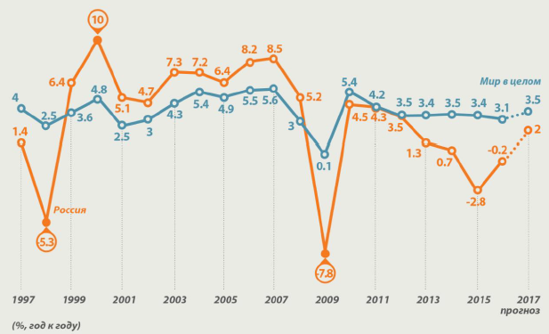
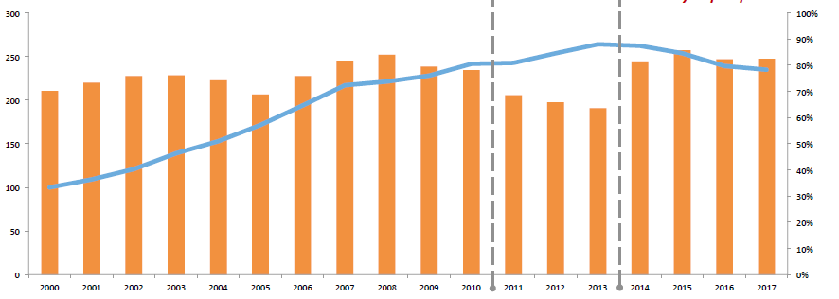
Национальные вызовы
Темпы роста экономики
в России и мире
Возможно ли соединить экономическое развитие с высокими расходами на ОПК?
Возможно ли увеличить экономический рост до 3-4 %
и подушевой ВВП в 1,5 раза к 2024?
Реально ли преодолеть технологическую отсталость страны
в среднесрочном периоде?
Реальные доходы населения
и рейтинг доверия власти
Источники: Левада, Росстат, Институт национальных проектов, Сбербанк
Источники: презентации института территориального планирования «Урбаника»

Slide 8
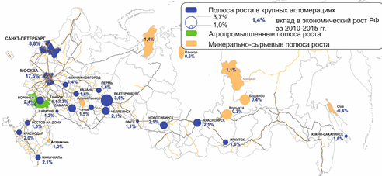
Региональные вызовы
Источник: проект стратегии
пространственного развития России (Минэкономразвития РФ)
Источники: презентации института территориального планирования «Урбаника»

Slide 9
Региональные вызовы
Конкуренция регионов
за сокращающийся ресурс ужесточается
Томск не различим на карте полюсов роста страны
3. Всего лишь 12-я позиция
среди растущих научно-
образовательных центров
Источники: презентации института территориального
планирования «Урбаника»

Slide 10
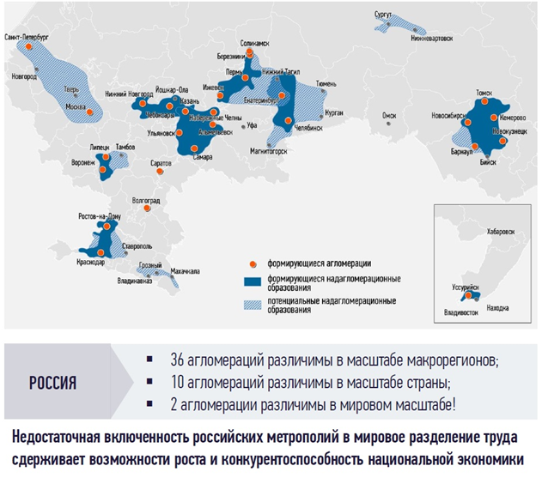
Выход
в новый масштаб
Томск входит в состав
Сибирской метрополии –
одной из 6-7 ключевых точек
опоры страны
Необходим переход
от географической близости
к экономической интеграции
Совместное продвижение метрополии как точки входа
в Сибирский макрорегион
Источники: презентации института территориального
планирования «Урбаника»

Slide 11
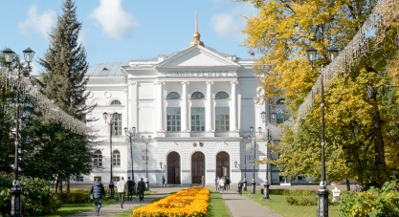
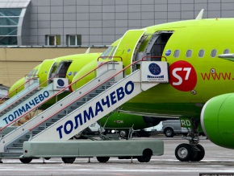






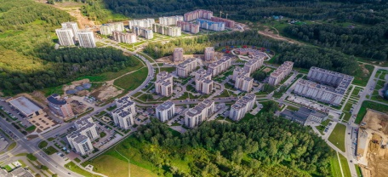
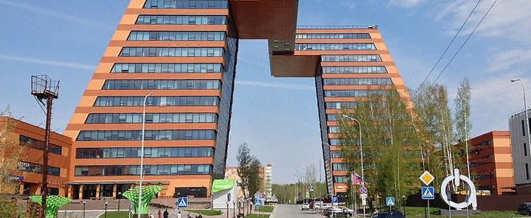
Конкурентоспособная метрополия
Интегрирована
в международные транспортные коридоры
Обладает значительным масштабом экономики
Создает добавленную стоимость в экономике знаний
Источники: презентации института территориального
планирования «Урбаника»

Slide 12
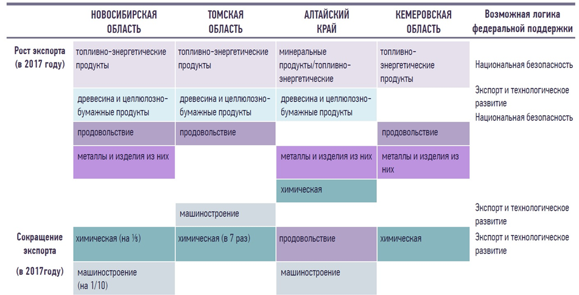
Сборка метрополии. Специализации
Источники: презентации института территориального планирования «Урбаника»

Slide 13
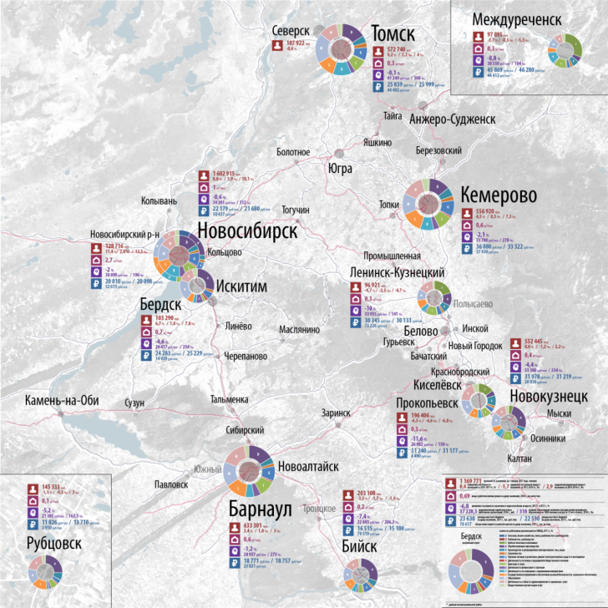
Сборка метрополии. Специализации
Наука и образование
Медицина и биотехнологии
Логистика
Добыча и переработка сырья
Сельское хозяйство и пищепром
Источники: презентации института территориального планирования «Урбаника»

Slide 14


Slide 15
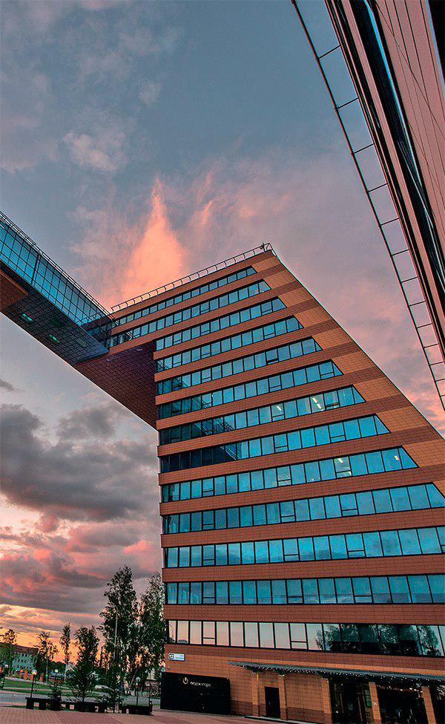
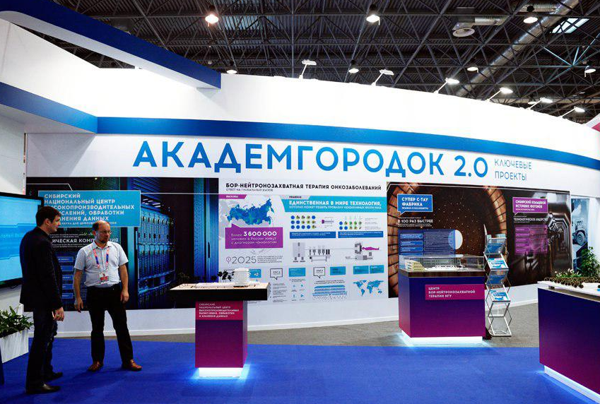
Проекты регионов из «большой рамки»
Новосибирский научный центр
«Академгородок 2.0»
Общая стоимость проекта
на научную инфраструктуру –
350 млрд рублей
на социальную –
150 млрд рублей
11 общежитий
15 млрд руб.

Slide 16
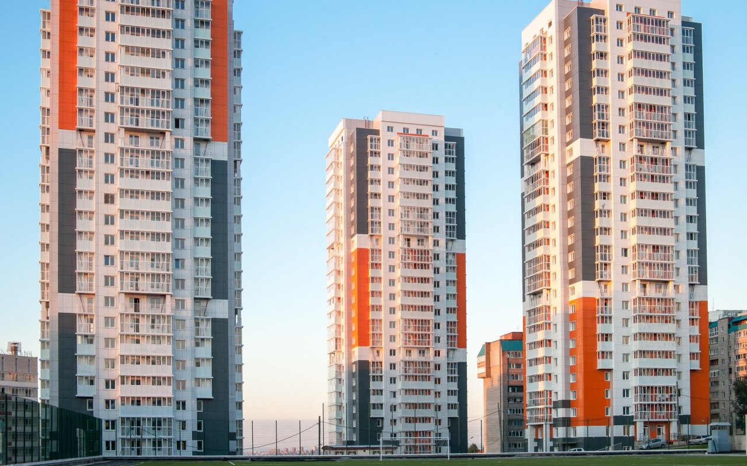
Проекты регионов из «большой рамки»
Красноярск. Универсиада
Бюджет Всемирной зимней универсиады 2019 г. в Красноярске составит
67,8 млрд руб.
Общественный центр СФУ
Комплекс общежитий «Перья»
Жилые корпуса СФУ
Комплекс общежитий для студентов и работников образования
Корпус института нефти и газа СФУ

Slide 17
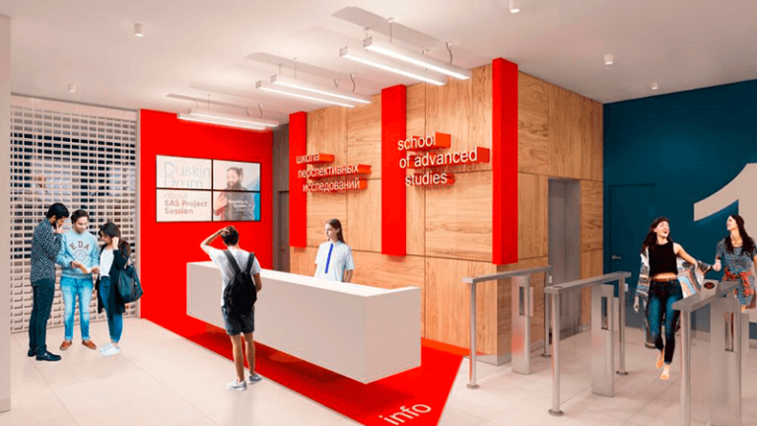
Проекты регионов из «большой рамки»
Межрегиональный НОЦ в Тюмени
Тюменская область
Ханты-Мансийский автономный округ – Югра
Ямало-Ненецкий автономный округ
НОЦ
7 бизнес-корпораций
10 университетов
9 научных
организаций
Тюменская область
1 млрд руб.

Slide 18

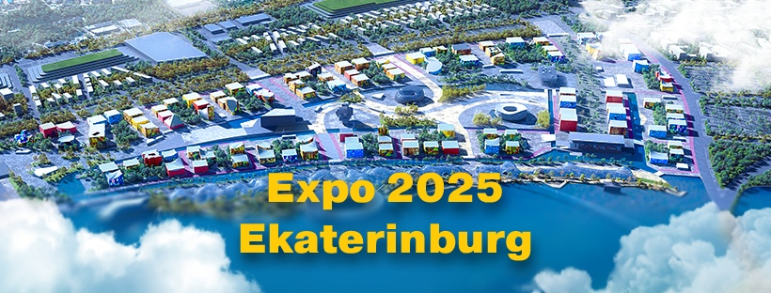
Проекты регионов из «большой рамки»
Екатеринбург ЭКСПО
550 га земли
1 трлн
инвестиций
Финансирование университетских исследований более 2 млрд рублей
Тема российской заявки – «Преобразуя мир:
инновации и лучшая жизнь для будущих поколений»

Slide 19
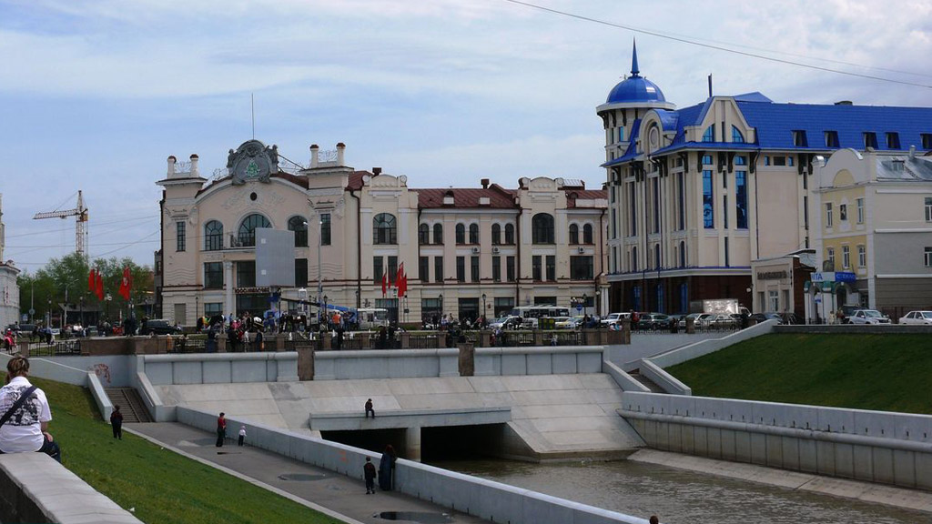
Томск?

Slide 20
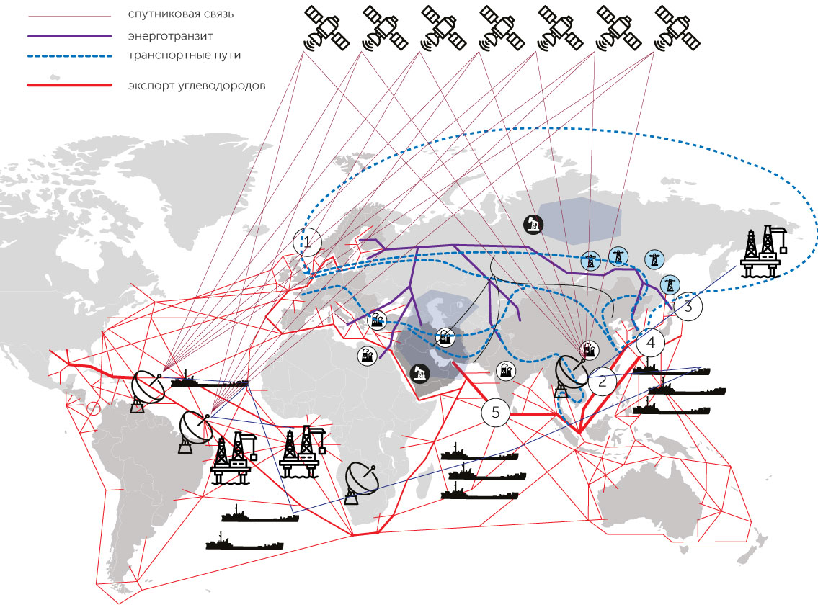
Россия как экспортер
технологического суверенитета
Новая экономика — экономика потоков, «суверенитетообразующие»
технологии = ключ к контролю новой инфраструктуры
Цифровая экономика потребуют полного обновлению глобальной инфраструктуры
Безопасная критическая
инфраструктура – рынок на многие ТРИЛЛИОНЫ долларов
Компетенции России – уникальные, безопасные системы для энергетики, связи, космоса, кибербезопасности
Источник: А. Безруков «Стратегия развития Томской области: высокие технологии в меняющемся мире»

Slide 21
Как реализовать экспортный потенциал российских технологий?
Собрать российские компании
в консорциумы, способные предлагать интегрированные платформы цифровой критической инфраструктуры
Вырастить поколение наших технологических союзников путем создания центров постоянного присутствия российских компаний
и университетов в местах формирования местных технологических элит
Отработать прорывные платформенные решения для демонстрации клиентам путем создания пилотных проектов
Решения о закупках систем цифровой критической инфраструктуры принимаются
на высшем уровне исходя
из соображений национальной безопасности
Покупателей интересуют интегрированные решения,
а не отдельные технологии
Конкурентным преимуществом России является готовность делиться технологиями и готовить национальные кадры
Источник: А. Безруков «Стратегия развития Томской области: высокие технологии в меняющемся мире»

Slide 22

Доверенная платформа критической инфра-структуры
Брест-300
Вычисли-тельное облако
Искуствен-ный интеллект
и Big Data
Безопасная цифровая платформа города
Российское 5G

Slide 23
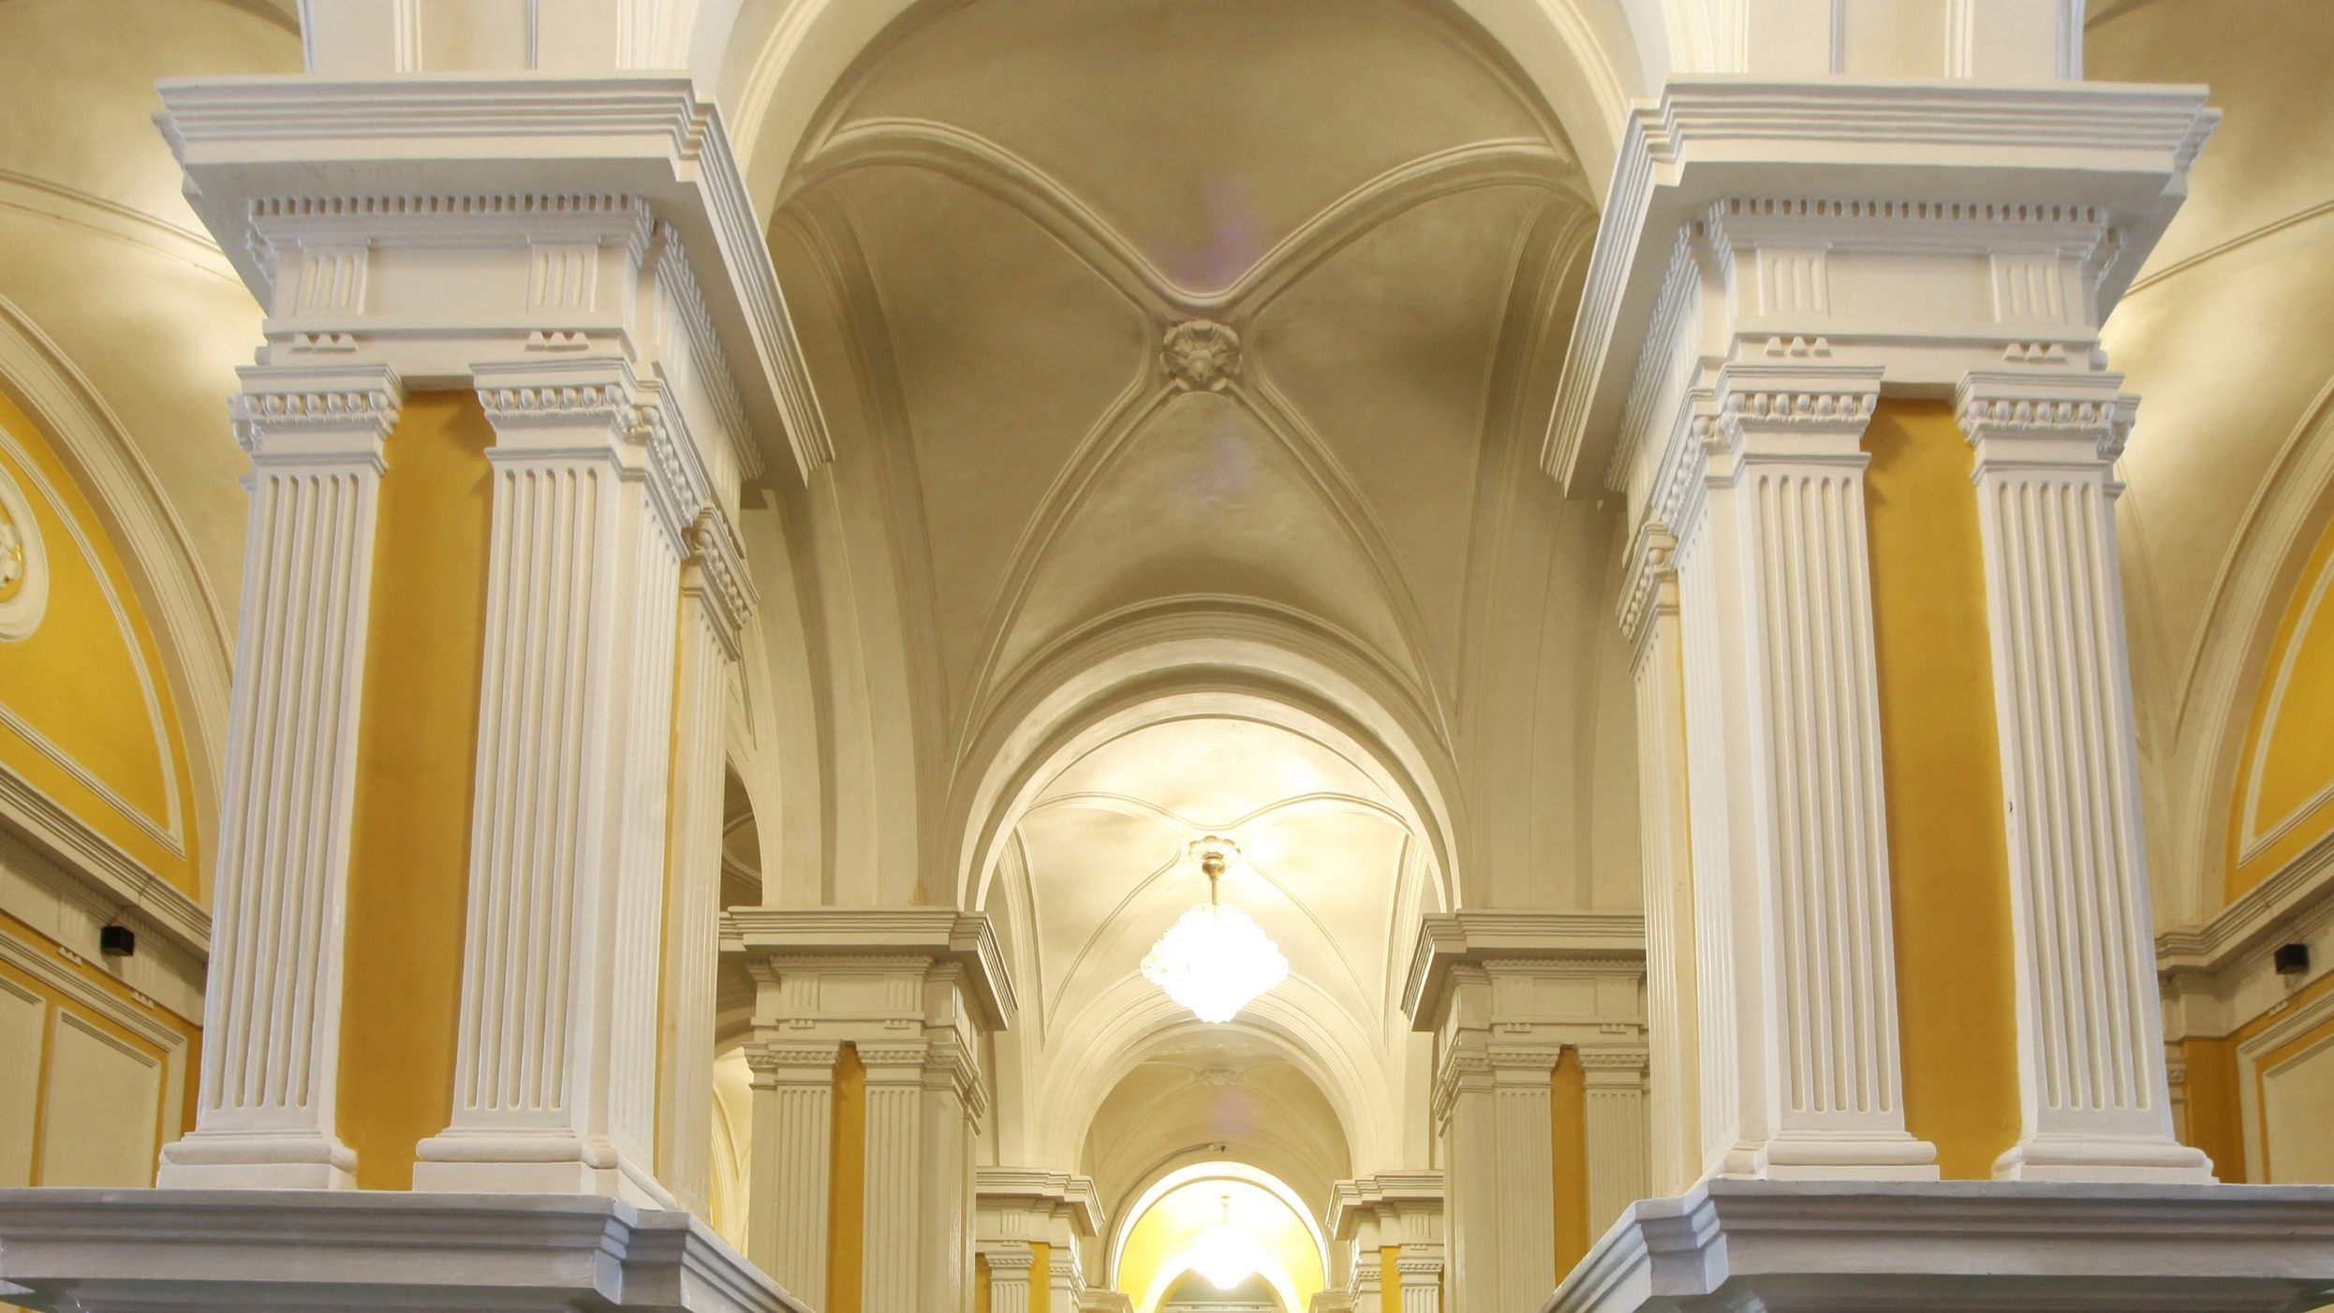
Содержательные приоритеты

Slide 24
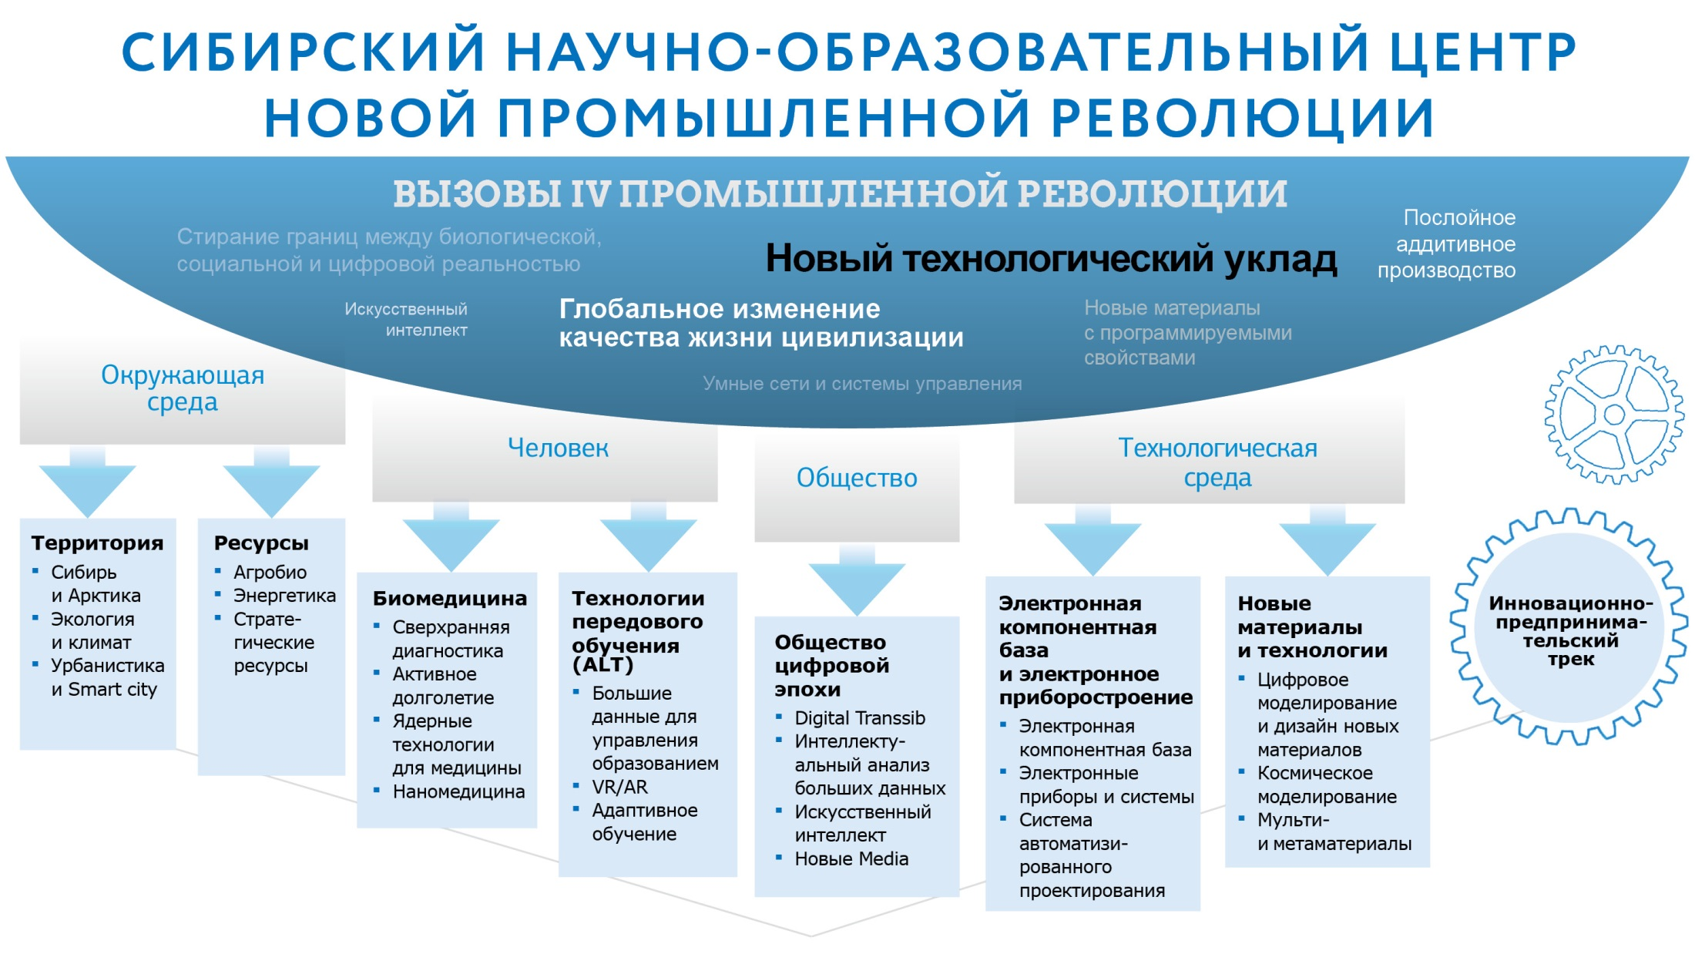

Slide 25
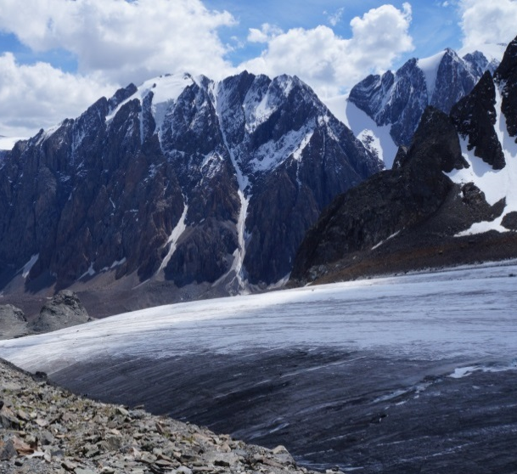



окружающая среда
600 млн руб.
Территория и ресурсы
Сибирь и Арктика
Экология и климат
Урбанистика и Smart city
2024 г.
500 статей
(Q1+Q2)
10 патентов
ПРОЕКТ Биогеохимические циклы арктических болотно-озерных ландшафтов Западной Сибири как индикатор климатических изменений глобального масштаба и основа для рационального природопользования региона (BIO-GEO-CLIM)
ПРОЕКТ Технологии моделирования и поиска новых залежей нефти и газа, их разведка на больших глубинах в сложных геологических и природно-климатических условиях.
ПРОЕКТ Создание распределенной инфраструктуры
регионального комплексного мониторинга крупных промышленных объектов и природных территорий Сибири и Российской Арктики
Проект Создание крупномасштабной северной инфраструктуры для понимания изменений окружающей среды пан-Арктического региона,
а также влияния этих изменений на другие регионы планеты SECNET
Ключевые партнеры:
INTERACT, Университет Арктики,
Американская сеть станций наблюдения НЕОН, Институт океанологии РАН, МГУ, Утрехтский университет, Манчестерский университет, Институт химии нефти
СО РАН, Институт нефтегазовой геологии
и геофизики имени А.А. Трофимука
СО РАН, Институт геологии и минералогии СО РАН, АО «Томскнефть» ВНК,
ООО «Газпромнефть-Восток», ПАО «Газпромнефть», ОАО «Востокгазпром»

Slide 26
человек
Биомедицина
Cверхранняя диагностика
Активное долголетие
Ядерные технологии для медицины
Наномедицина
500 млн руб.
2024 г.
850 статей
(Q1+Q2)
50 патентов
ПРОЕКТ Ядерные технологии персонализированной тераностики диссеминированных форм рака
ПРОЕКТ Сверхранняя диагностика и последующая терапия основных социально-значимых заболеваний, включая онкологические и заболевания сердечно-сосудистой системы,
на основе интеграции и трансляции технологий молекулярной
и клеточной биологии, наномедицины, медицинского имиджинга, интеллектуальных материалов, биоинформатики
ПРОЕКТ Развитие технологий активного долголетия
Ключевые партнеры:
ТНИМЦ, ООО «Специальные технологии», АО «ЭлеСи», Инновационный медико-технологический центр (ИМТЦ), ООО «Биолинк»,
ООО «Ангиолайн»

Slide 27
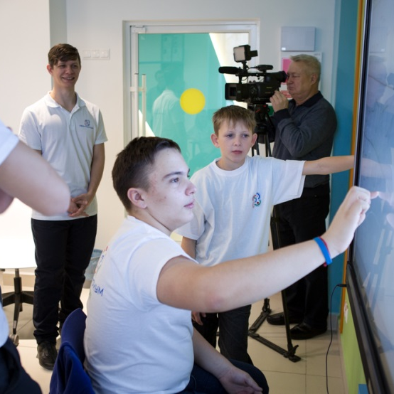
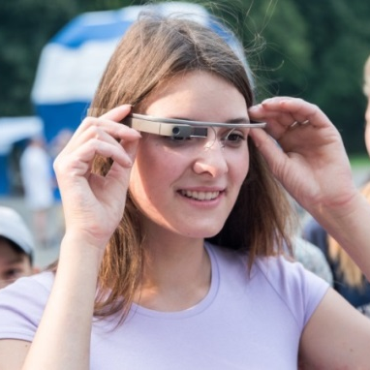
ТОМСК – БОЛЬШОЙ УНИВЕРСИТЕТ
как крупнейший центр экспорта образования
Технологии передового обучения (ALT)
Большие данные для управления образованием
VR/AR
Адаптивное обучение
ПРОЕКТ
Центр компетенций в области
использования больших данных
для управления образованием
ПРОЕКТ
Образовательные стартапы
с инновационными компаниями
ПРОЕКТ Школа PI
ПРОЕКТ Томский региональный центр компетенций в области онлайн-обучения
ПРОЕКТ Центр развития
современных компетенций детей
Ключевые партнеры:
ENBISYS, ОМУ, Rubius,
Фонд развития новых форм образования, Национальная
платформа открытого образования, Цифровое образование России, Фонд содействия инновациям
Лаборатории мирового уровня под руководством молодых ученых
>20
2018 г.
2024 г.
Количество
обучающихся
>1000
200
млн руб.
Доля аспирантов, защитившихся в срок,
увеличилась
в 2,5 раза

Slide 28

Общество
300 млн руб.
Общество цифровой эпохи
Digital Transsib
Интеллектуальный анализ больших данных
Искусственный интеллект
2024 г.
350 статей
(Q1+Q2)
10 патентов
ПРОЕКТ
Исследование генетических и средовых
факторов развития с использованием искусственного интеллекта
ПРОЕКТ
Интеллектуальный анализ
больших данных в социальных сетях
ПРОЕКТ
Цифровые технологии как инструмент
развития среды равенства возможностей
Ключевые партнеры:
НИИ психического здоровья
СО РАН, НИИ физиологии
и фундаментальной
медицины СО РАН, МГУ,
Крибрум, Ростелеком,
Гарвард. Медицинская школа , СколТех, InfoWatch

Slide 29
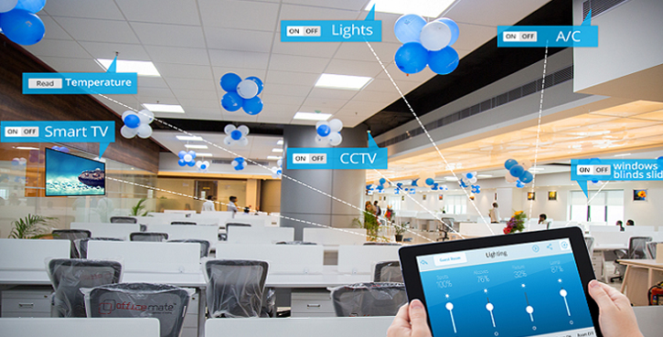

Электронная компонентная база
и электронное приборостроение
Электронная компонентная база
Электронные приборы и системы
Система автоматизированного проектирования
600 млн руб.
2024 г.
50 статей
(Q1+Q2)
ПРОЕКТ Организация опытного производства
(с перспективой развития до промышленного) полупроводниковых пластин, а также СВЧ интегральных схем, систем на кристалле и модулей на их основе
Проект Аддитивные технологии полифункциональных полупроводниковых материалов и структур сложного состава, разработка и исследование электронной компонентной базы и широкого спектра сенсоров
и преобразователей электромагнитного излучения нового поколения
ПРОЕКТ Разработка элементов электронной компонентной базы и уникальных интеллектуальных электронных приборов, в том числе для IoT, организация их производства на территории Томской области
30 патентов
Ключевые партнеры:
ИФПМ и ИОА СО РАН,
«Алмаз – Антей»,
НИИ полупроводниковых приборов, ИСС им. М.Ф. Решетнева, АО «Микран»,
АО «ЭлеСи», Huawei, АО «НПЦ «Полюс», АО «ПКК «Миландр»
2018 г.
200
млн руб.
5G

Slide 30
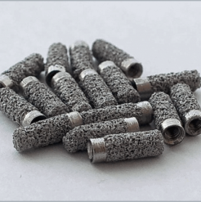

Технологическая среда
Новые материалы и технологии
Цифровое моделирование
и дизайн новых материалов
Космическое моделирование
Мульти- и метаматериалы
1 000 млн руб.
750 статей
(Q1+Q2)
2024 г.
20 патентов
ПРОЕКТ Разработка высокопроизводительной мультипучковой
электронно-лучевой технологии аддитивного производства
и промышленного роботизированного оборудования
для аддитивного производства крупногабаритных изделий
из металлической/композитной проволоки
ПРОЕКТ Разработка методов многоуровневого динамического моделирования
и компьютерного дизайна материалов и элементов сложных конструкций
для решения ключевых задач Госкорпорации «РОСКОСМОС»
ПРОЕКТ Разработка технологий и оборудования для производства наноразмерных порошковых металлических и неметаллических материалов
в обеспечение технологий аддитивного производства изделий для авиационной
и космической промышленности
Ключевые партнеры:
РКК «Энергия»,
ИСС им. М.Ф. Решетнева,
Ростех, Росэлектроника,
Росатом, Роскосмос,
НПФ Микран, ГК «ЭлеСи»,
ГК «Элекард», АО «НПЦ «Полюс»

Slide 31
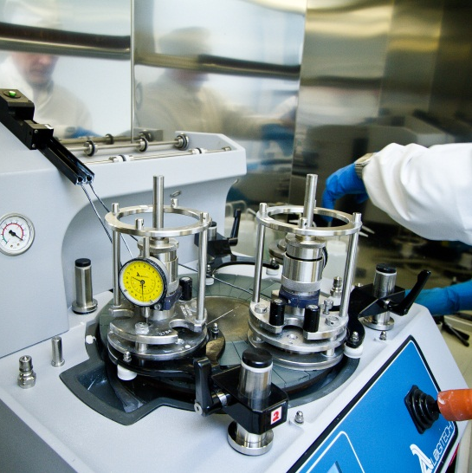
Инновационно-предпринимательский
трек
Институт экономики
и менеджмента
Центр
предпринимательства
Венчурный фонд ТГУ
ИХТЦ ТГУ
МИПы
Бизнес-инкубаторы
Кластер SMART
Technologies
Томская ТВЗ
НОЦ «Интеллектуальная собственность»
Инновационная инфрастуктура региона
Инженерное
предпринимательство
Социальное
предпринимательство
Проектное обучение
Стартап-долина
Томск Хаб

Slide 32

3 режима управления развитием

Slide 33
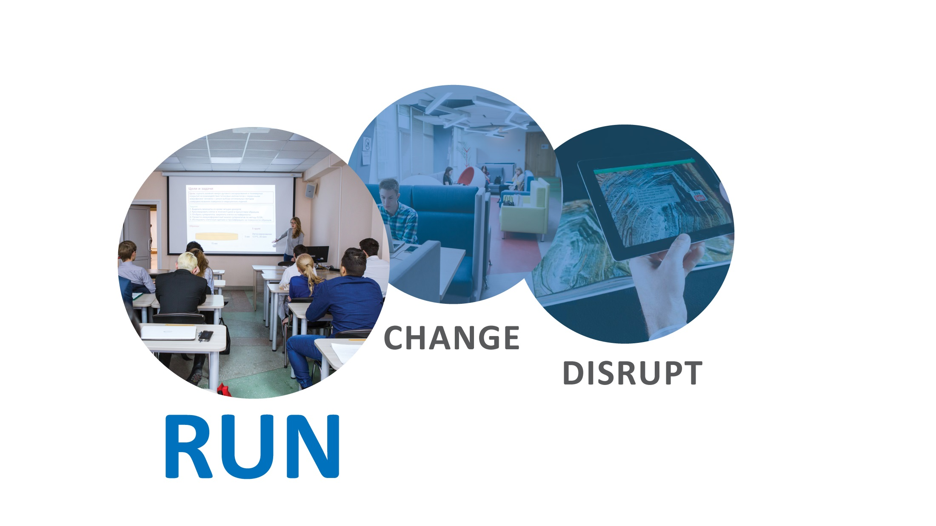

Slide 34
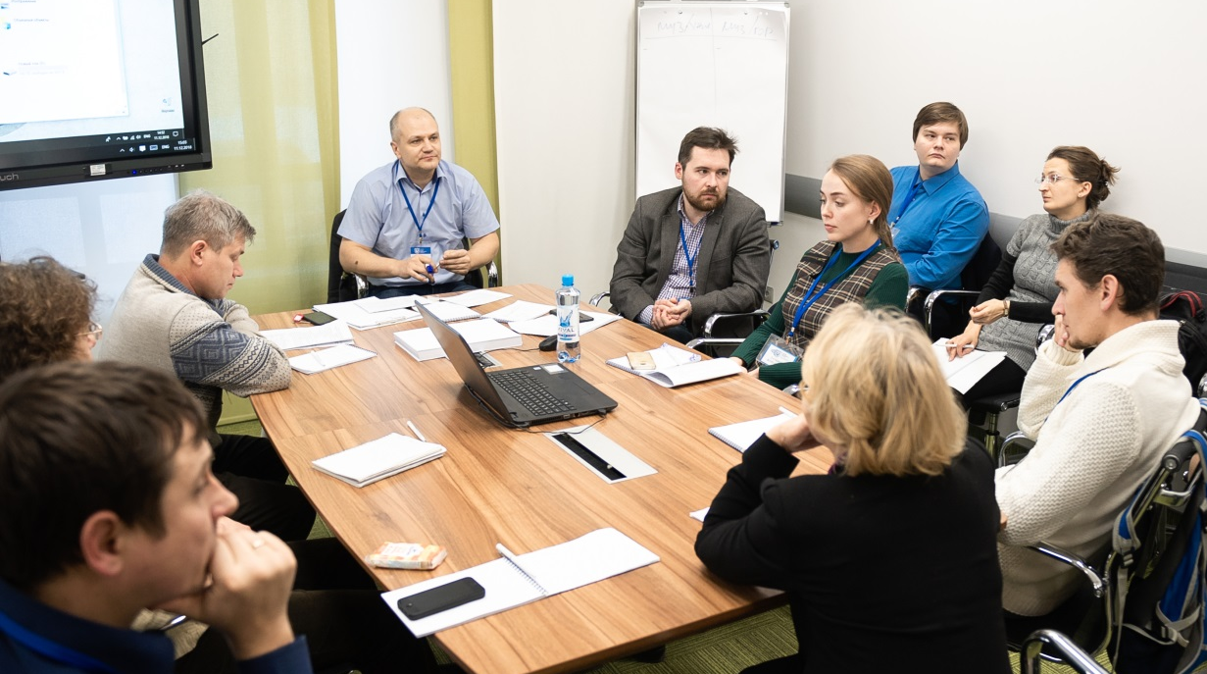
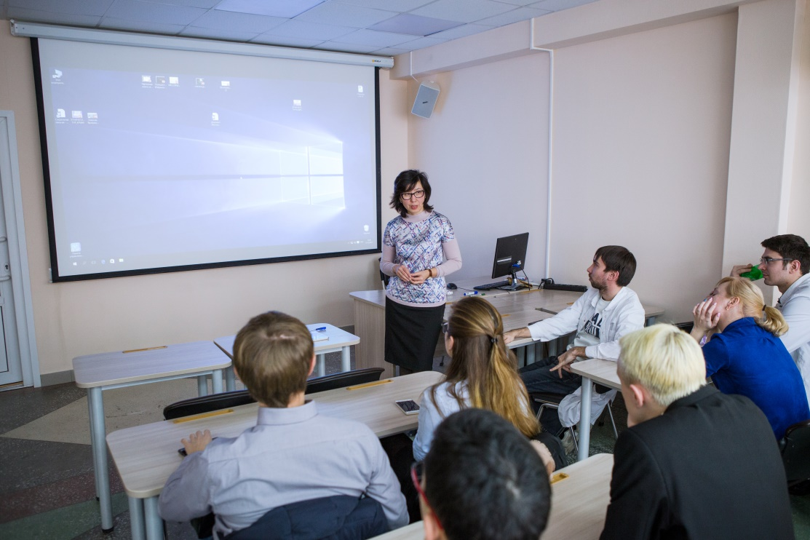
Кафедры
Факультеты
Базовые процессы | RUN

Slide 35
Кафедры
Факультеты
Выборы
Базовые процессы | RUN

Slide 36
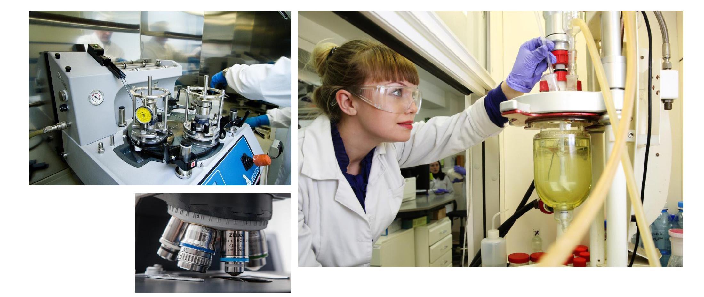
Базовые процессы | RUN
Приоритет науки
Лаборатории

Slide 37


Slide 38
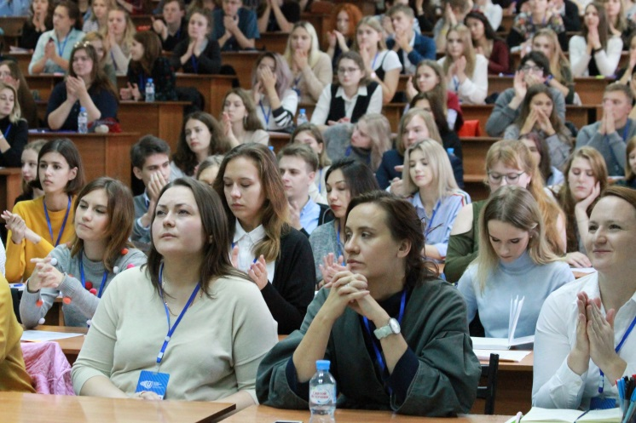
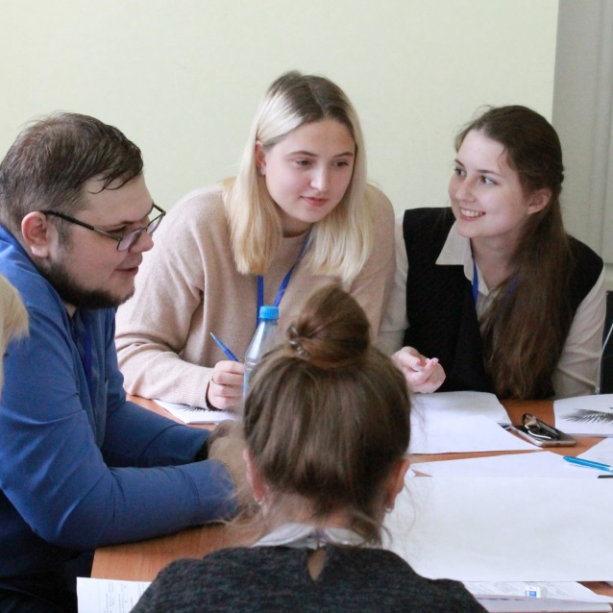
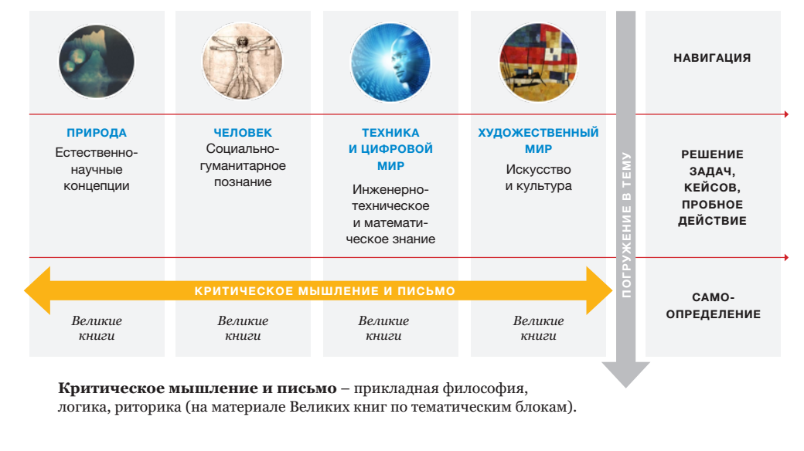
Эксперименты по изменению процессов | Change
Проект «Ядро бакалавриата НИ ТГУ»
Цель проекта
Формирование универсальных компетенций для обучающихся всех направлений подготовки бакалавриата ТГУ
в соответствии с требованиями ФГОС ВО 3++ / СУОС НИ ТГУ
Сентябрь 2018 г . – начало реализации
Участники проекта
Институт искусств и культуры
Факультет исторических
и политических наук
Философский факультет
Факультет журналистики

Slide 39
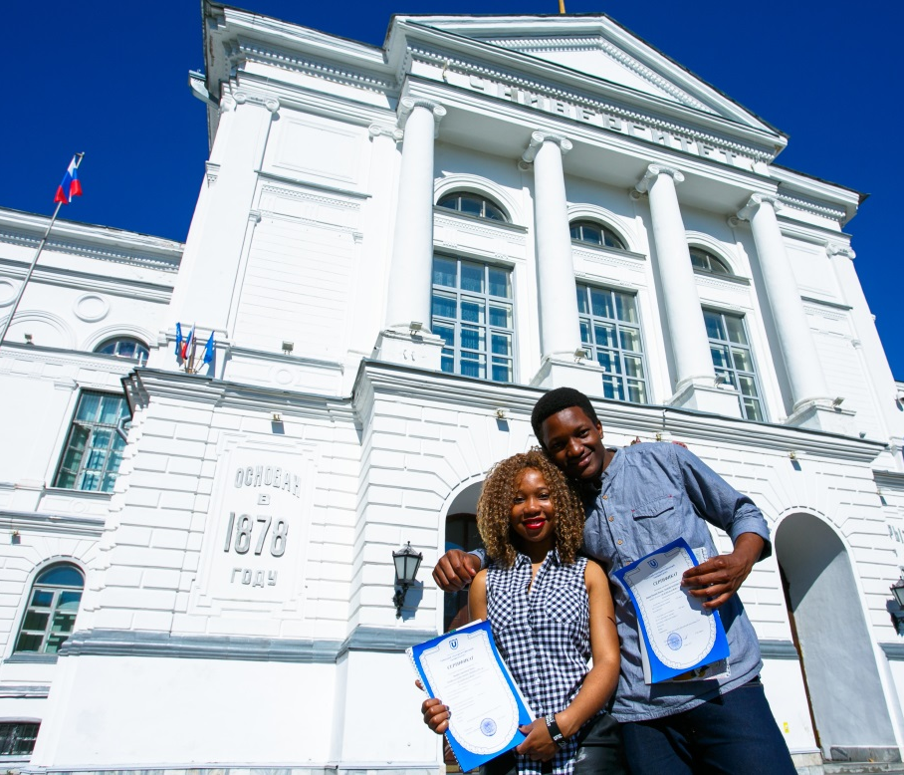
Эксперименты по изменению процессов | Change
Международный бакалавриат
«Бизнес и менеджмент» –
совместно
со Школой экономики
Университета Лондона
Tomsk International
Science Program –
с Университетом Маастрихта
(Нидерланды)
2
новые
бакалаврские
программы

Slide 40
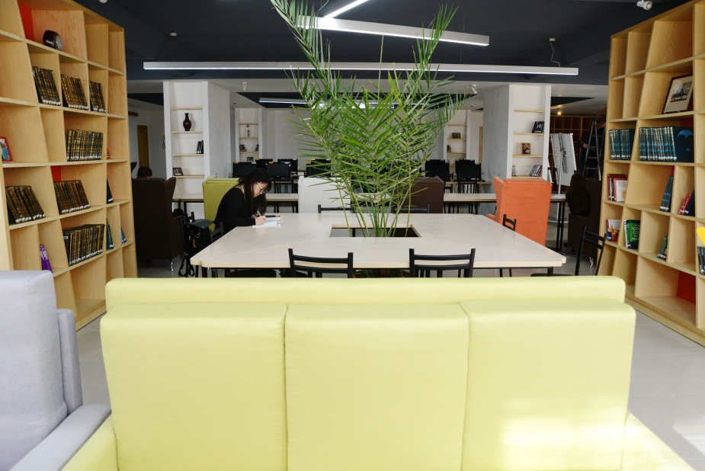
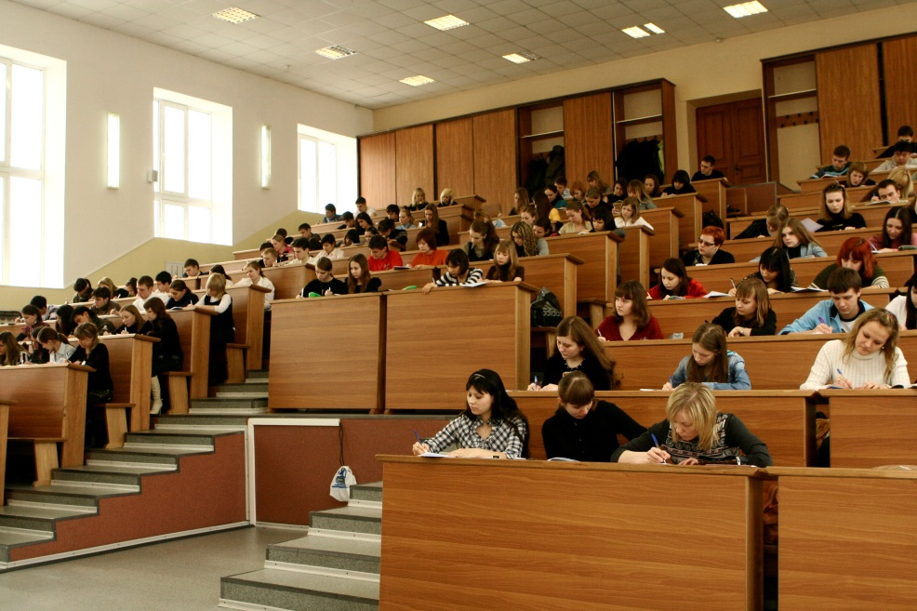
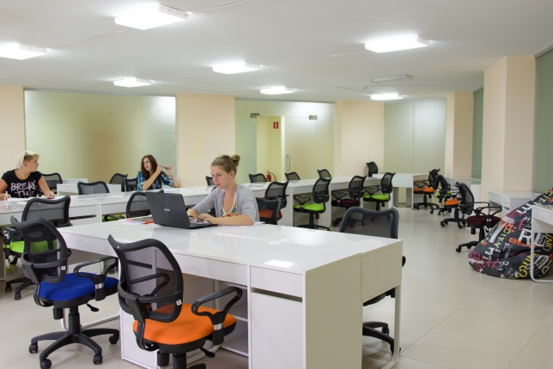
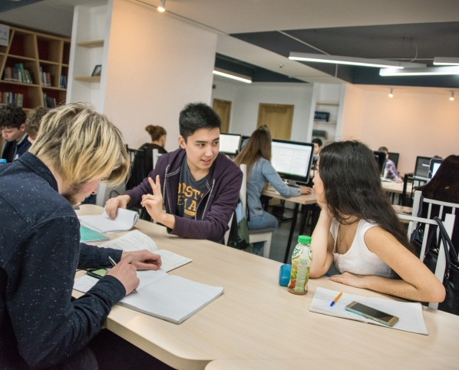

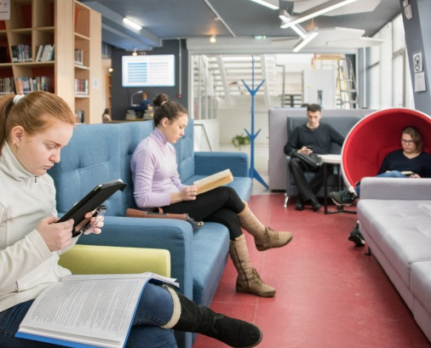
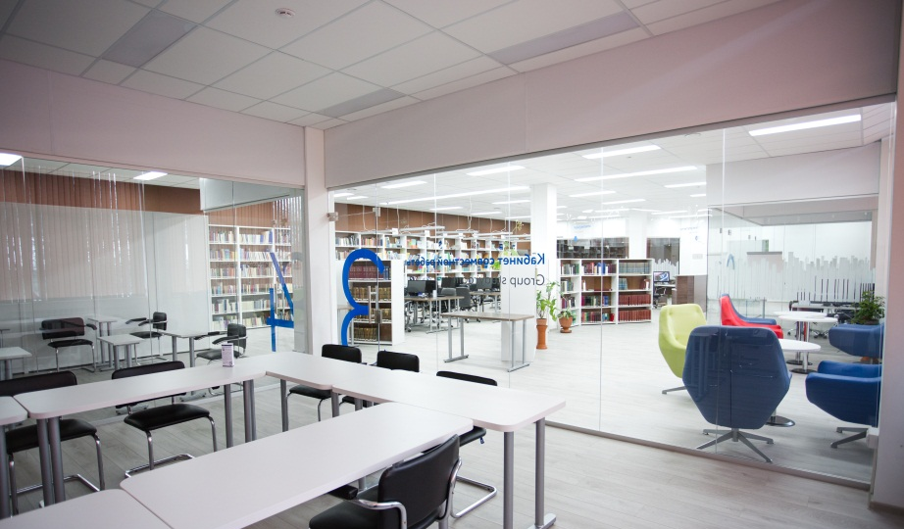
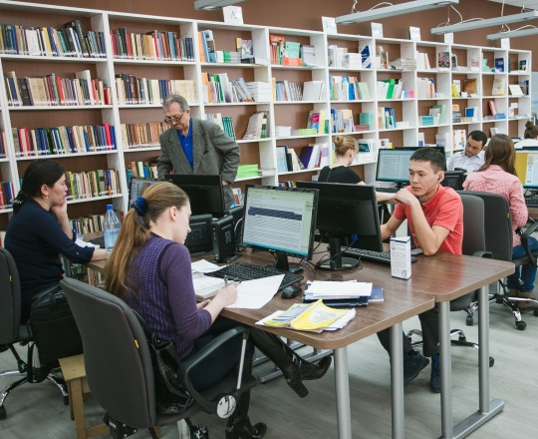
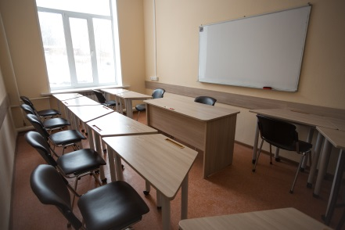
Эксперименты по изменению процессов | Change
Новая инфраструктура
Переформатирование
имеющихся
пространств

Slide 41
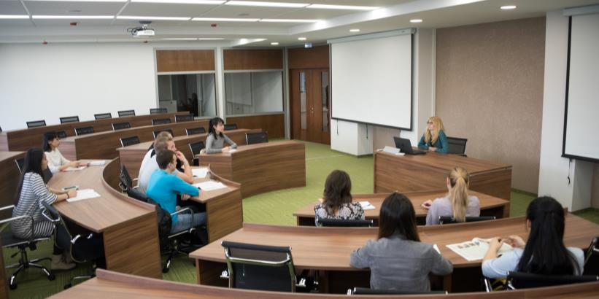
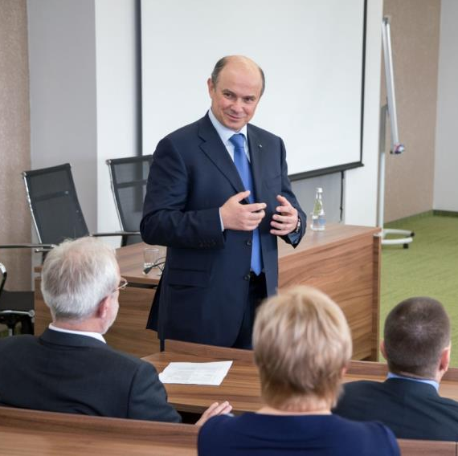
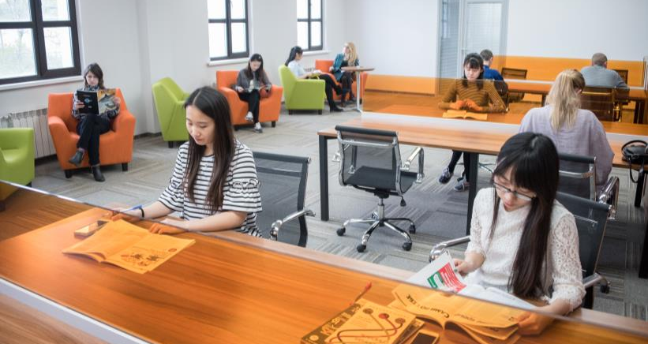
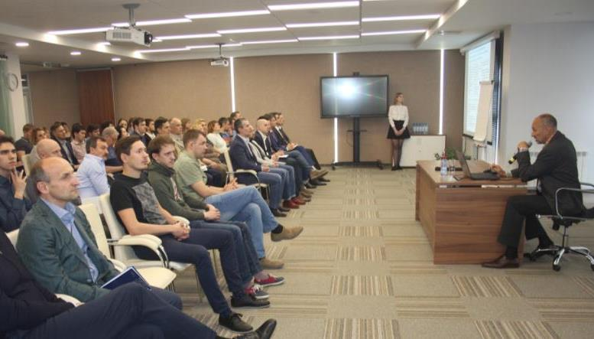
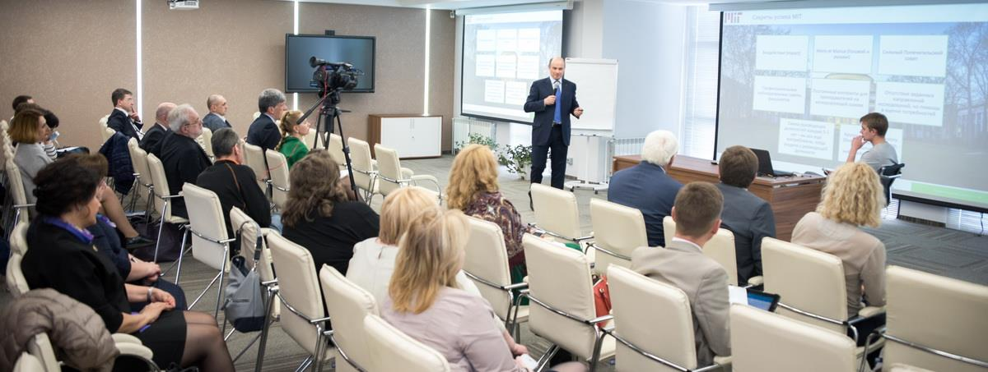
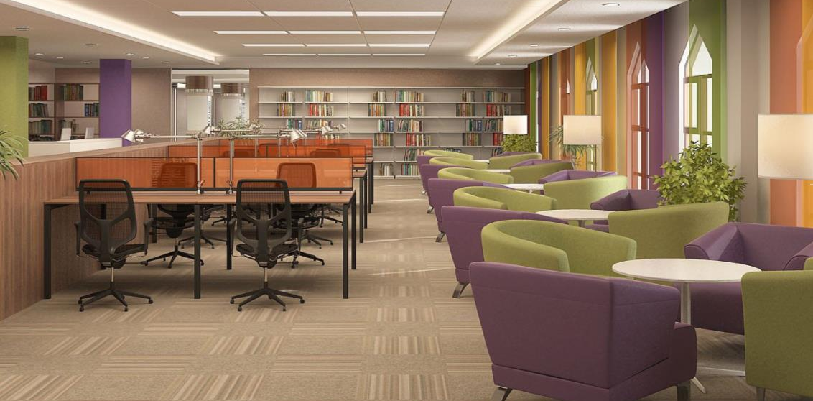
Эксперименты по изменению процессов | Change
Институт экономики
и менеджмента

Slide 42





Эксперименты по изменению процессов| Change
Высшая IT школа

Slide 43







Эксперименты по изменению процессов | Change
Высшая школа журналистики

Slide 44



Эксперименты по изменению процессов | Change
Проект корпуса на Ленина, 49

Slide 45


Эксперименты по изменению процессов | Change
Национальная online-платформа
Передовые образовательные технологии
Адаптивное онлайн-обучение
Институт передовых образовательных технологий ADVANCED LEARNING INSTITUTE
VR/AR-платформа
для конструирования
образовательных приложений

Slide 46


Эксперименты по изменению процессов | Change
Образовательная среда
Центр
предпринимательства
Кампусные
курсы
Фестиваль
лучших
образовательных
практик
Problem
Based
Learning

Slide 47


Slide 48


Прорывные пилоты |
DISRUPT
Поиск абитуриентов
в соцсетях
Поиск потенциальных абитуриентов с высоким уровнем креативных
и когнитивных способностей
302 177
85%
точность
алгоритма
профилей потенциальных
абитуриентов СФО проанализировано

Slide 49



Прорывные пилоты |
DISRUPT
Центра компетенций
по управлению,
основанному на данных
внедрение IT-решений, основанных на анализе больших данных,
в области управления

Slide 50


Прорывные пилоты |
DISRUPT
Сo-learning-
центр
совместное
обучение
на основе
передовых технологий

Slide 51



Прорывные пилоты |
DISRUPT
НОЦ «Интеллектуальная собственность
и интеллектуальные
права»
Цифровая трансформация университета
и образования
65+
MOOCs
TSU
Институт передового обучения
Advanced Learning Institute

Slide 52


Прорывные пилоты |
DISRUPT
Электронный
тьютор
Томский
государственный университет
Центр математического образования
Компания Enbisys
Искусственный
интеллект
в образовании
«Суд
над роботом»
автономная
магистратура
«Компьютерная
и когнитивная лингвистика»
MOOК
по социальной робототехнике
MOOCs
TSU
digital
natives

Slide 53


Прорывные пилоты |
DISRUPT
Глобальные
трансдисциплинарные
проекты
Жизнь
в космосе
Искусственная
жизнь

Slide 54
Логика
экосистемы

Slide 55

Логика экосистемы
Квантовый центр
Центр НТИ «Квантовые коммуникации»,
создан на базе НИТУ «МИСиС»
Томский государственный университет
Российский квантовый центр (RQC)
Математический институт им. Стеклова
РАНХиГС
малые инновационные предприятия, специализирующиеся на квантовых коммуникациях

Slide 56



Логика экосистемы
Холдинг «Спецхимия» ГК Ростех
Биотех
и синтетическая биология
Артлайф
Алтайский биофармкластер

Slide 57


Логика экосистемы

Slide 58

Логика экосистемы
Megascience в астрономии
TSU TOP-100
^{Physics & Astronomy}
^{Chemistry}
^{Materials Sciences}
^{Environmental Sciences}
^{Mechanical Engineering}
^{Chemical Engineering}
^{Modern Languages}
^{History}
^{Archaeology}
^{Аnthropology}
^{Philosophy}

Slide 59


Логика экосистемы
Научно-образовательный центр «Интеллектуальная собственность
и интеллектуальные права»
ТГУ, Газпромбанк и Роспатент
подписали трехстороннее соглашение
о сотрудничестве
Правовая охрана изобретений
Средства индивидуализации и ноу-хау
Соблюдение авторского права

Slide 60



Логика экосистемы
Инновационное предпринимательство
Проинвестирован первый совместный проект ученых химического факультета ТГУ
с компанией X5 Retail Group
Правовая охрана изобретений
Средства индивидуализации и ноу-хау
Соблюдение авторского права

Slide 61


Логика экосистемы
Магистерская программа
«Когнитивная
и компьютерная лингвистика»
Создание web-сервиса
по автоматическому
генерированию новостей
Автоматическая
обработка речи
Информационное
агентство, МТС
Правовая охрана изобретений
Средства индивидуализации и ноу-хау
Соблюдение авторского права

Slide 62

Логика экосистемы
3 центра компетенций НТИ
^{«Технологии беспроводной связи}
^{и интернета вещей»}
^{на базе Сколтеха}
^{«Технологии машинного обучения}
^{и когнитивные технологии»}
^{на базе ИТМО}
^{«Технологии сенсорики»}
^{на базе МИЭТ}
Когнитивная лингвистика
Подписан меморандум
о взаимопонимании
между ТГУ и Университетом НТИ «20.35»

Slide 63

Культура сотрудничества

Slide 64




Горизонтальные
связи
Ценности?
Цели?

Slide 65








I этап.
Пересборка,
понимание новых
форматов и задач
Российская Федерация
Томская область
2013
2018

Slide 66


II этап.
Изменение рамки:
«глобальный» университет
«…мало иметь цель для себя.
Вы должны создать ощущение
цели для других…»
«Прогресс требует объединения
не только городов или наций,
но и объединения глобального сообщества»

Slide 67

Повышение качества жизни
НОЦ – центр платформы критических технологий
Экспорт образования и технологий

Slide 68

«Изменить себя,
не изменяя себе»

Slide 69


